Slide 1
Rejoignez le groupe des Professionnels Anonymes !
Pierre-Emmanuel DAUTREPPE
pedautreppe@pyxis-tech.com

Slide 2
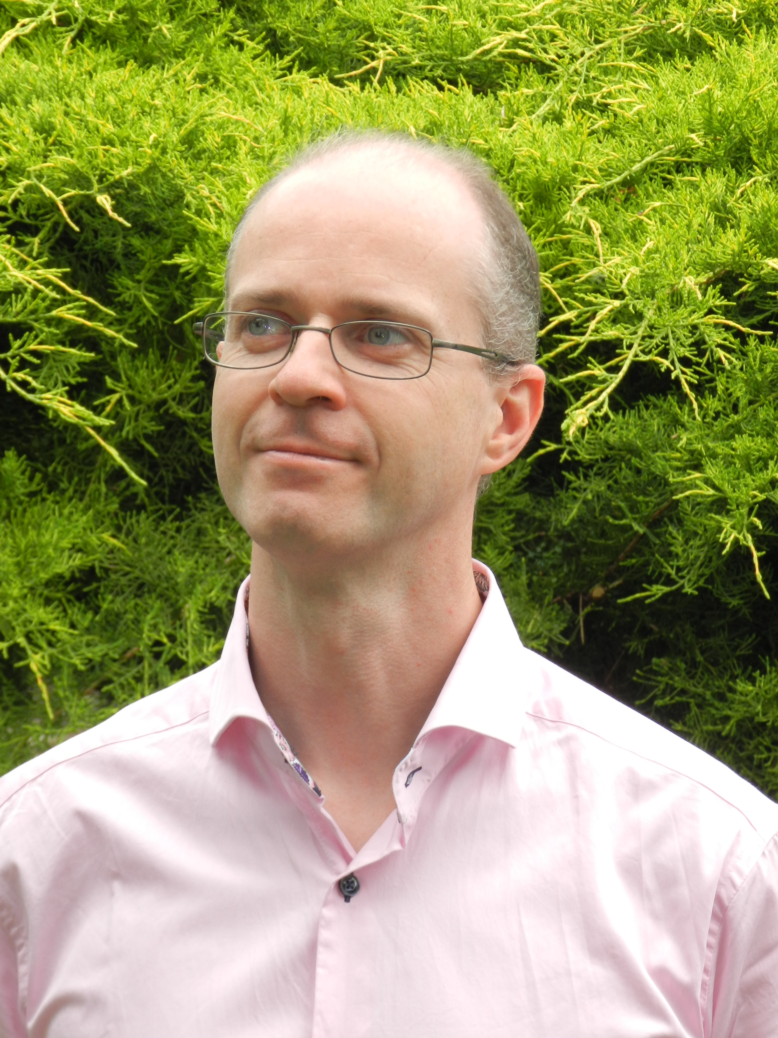
Qui suis-je ?
42 ans
Fondateur de Pyxis Belgique et de la Journée Agile
Coach Agile Technique
Coach Professionnel en Développement Intégral
Animateur de groupes de Co-Développement Professionnel

Slide 3
Notes:
Alcooliques Anonymes, groupes de soutien
Association d’entraides pour les parents

Slide 4
Et au travail ? Besoin d’aide ?

Slide 5
Une réponse
CODEV
Adrien Payette & Claude Champagne
Un cadre important
3 rôles
Client
Se crée dans la durée (6 à 8 mois)
Consultant
Animateur
Pratique d’intelligence Collective
Un groupe de pair
Rencontres régulières (~1x/mois)
Confidentialité
Notes:
Adrien Payette, professeur à l’École Nationale d’Administration Publique située à Montréal, inspiré notamment par l’action learning
Claude Champagne, professionnel en formation et développement organisationnel dans un hôpital

Slide 6
Un processus en 7 étapes
0
1
2
3
4
5
6
Préparation
Exposé de la situation
Clarification
Contrat de consultation
Réactions
Plan d’action
Appréciations
Apprentissages
Applications
Idées et pistes
Synthèse

Slide 7
Un processus en 7 étapes

Slide 8
Un processus en 7 étapes
0
Préparation
1
Exposé de la situation
2
Clarification
3
Contrat de consultation
4
Réactions
Idées et pistes
5
Synthèse
Plan d’action
6
Appréciations
Apprentissages
Applications

Slide 9
Et demain ?
Et si vous rejoigniez un groupe de CODEV ?

Slide 10
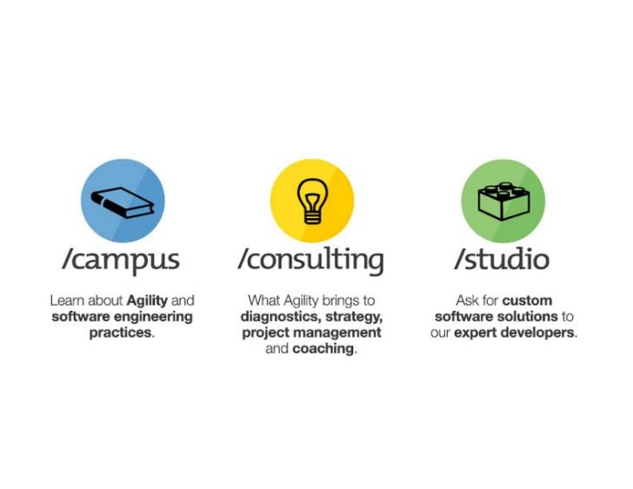
Questions
Thank you!
pyxis-tech.com

